Slide 1

PHÒNG GIÁO DỤC ĐÀO TẠO TXBH
TRƯỜNG MẦM NON HOA SEN
Lĩnh vực phát triển nhận thức.
Chủ đề:Nghề dịch vụ.
Đề tài:Tìm hiểu về nghề dịch vụ .
Người thực hiện :Tạ Thị Lựu

Slide 2



Mục đích – yêu cầu
1 Kiến thức
- Trẻ biết tên gọi của nghề, trang phục, một số đồ dùng, sản phẩm đặc trưng của nghề . Biết nghề làm ra một số sản phẩm dùng trong xã hội ( phục vụ cho đời sống của con người)
2/Kĩ năng
- Rèn kỹ năng quan sát, sự chú ý lắng nghe và trả lời câu hỏi cho trẻ.
3/ Thái độ
- Giáo dục trẻ yêu mến quý trọng các nghề, người lao động và giữ gìn sản phẩm lao động

Slide 3


CHUẨN BỊ
- Đồ dùng của trẻ: Tranh lô tô sản phẩm của 1 số nghề
- Đồ dùng của cô: Tranh nghề: thợ cắt tóc, thợ may, bán hàng,đầu bếp…
Bài hát, bài thơ về các nghề

Slide 4






ổn định tổ cgức trò chuyện về chủ đề
TIẾN HÀNH
* 1: Gây hứng thú
Cô cho trẻ hát bài :“Cháu yêu cô chú công nhân”.

Slide 5
- Cô đố… Bài con vừa hát nói về ai?
- Con có yêu cô chú công nhân không? Vì sao?
- Thế con có biết cô chú công nhân làm những ngành nghề nào không?
Vậy hôm nay chúng ta sẽ cũng nhau tìm hiểu về nghề dịch vụ nhé!
Notes:
5

Slide 6




2. Nội dung
*Hoạt động 1:
Trò chuyện về một số nghề dịch vụ

Slide 7
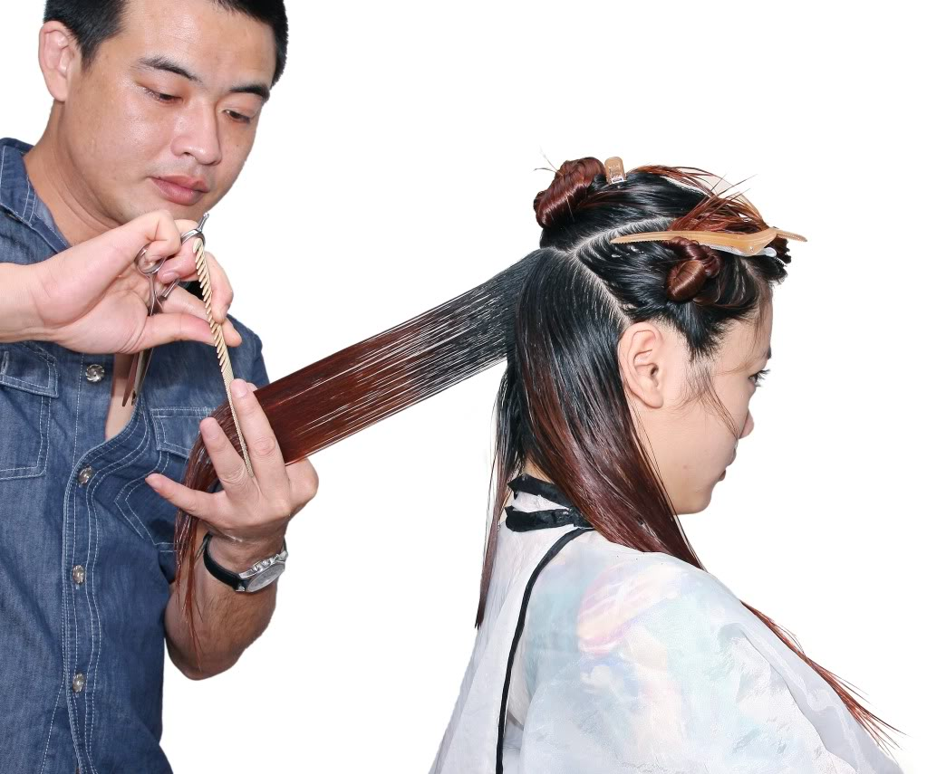
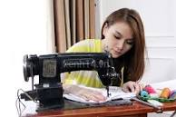
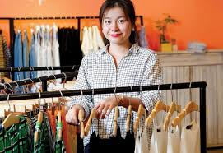
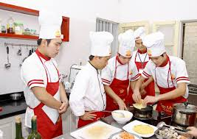

Slide 8

* Nghề chăm sóc sắc đẹp

Slide 9
Thợ cắt tóc

Slide 10

Đồ dùng của thợ cắt tóc

Slide 11
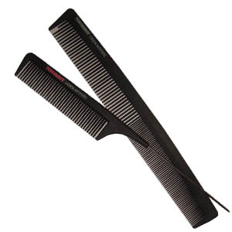
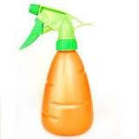
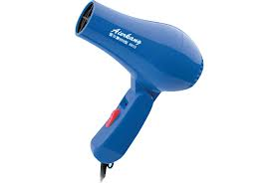
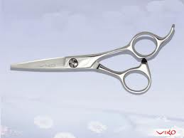
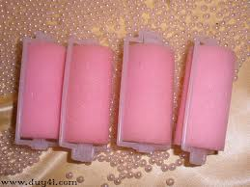
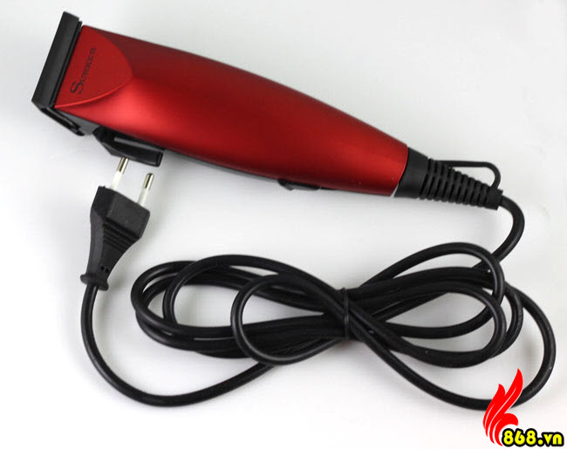

Slide 12
* Trò chuyện về nghề thợ may

Slide 13
Cô thợ may

Slide 14
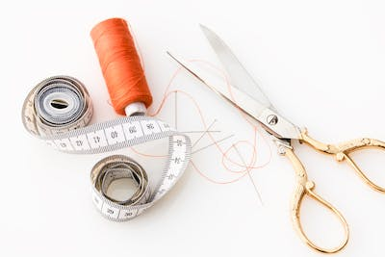
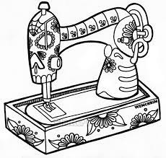
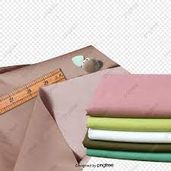
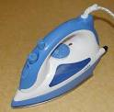
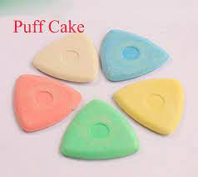
Dụng cụ nghề thợ may

Slide 16
* Trò chuyện về nghề bán hàng

Slide 18

Nhân viên bán hàng

Slide 19
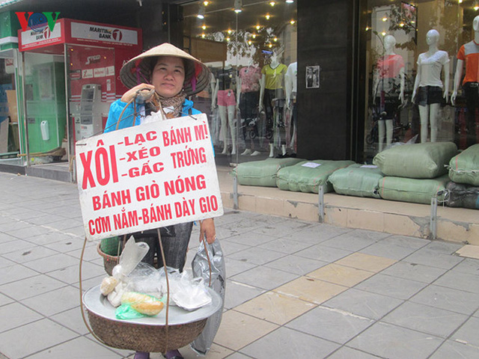

Slide 20
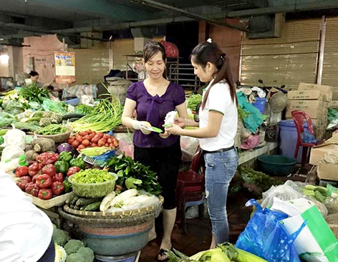

Slide 21
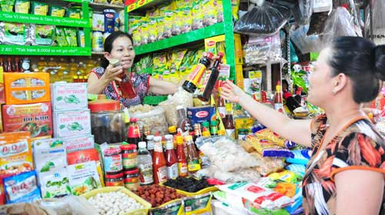

Slide 22
* Trò chuyện về nghề đầu bếp

Slide 23
Nghề đầu bếp

Slide 24
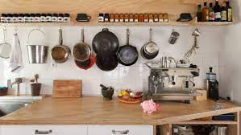
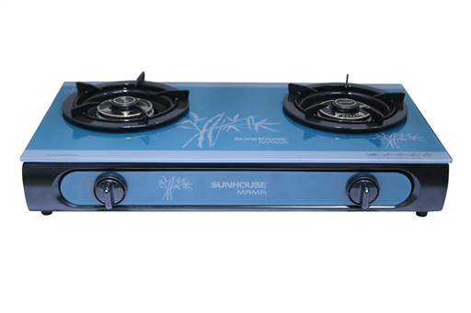

Slide 25
So sánh
Thợ cắt tóc
Thợ may

Slide 26
Nghề bán hàng
Nghề đầu bếp

Slide 27




Hoạt động 2:
Mở rộng:
Notes:
27

Slide 28
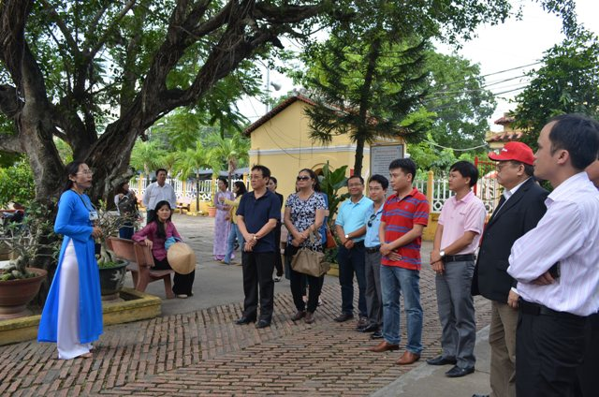
Hướng dẫn du lịch

Slide 29
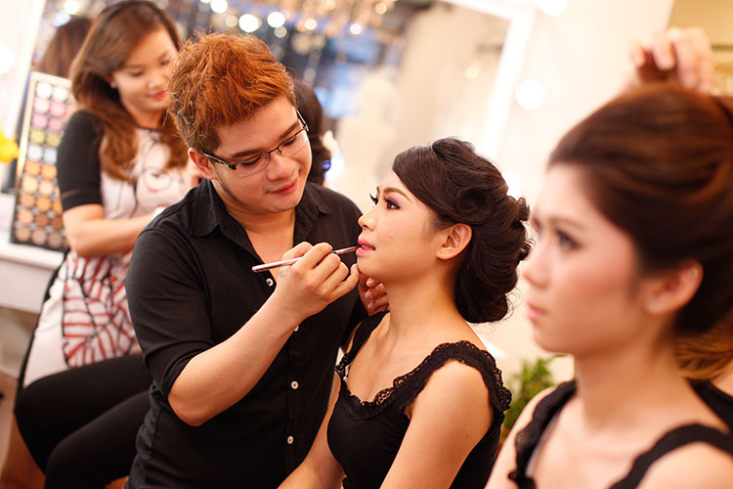
Nghề trang điểm

Slide 30
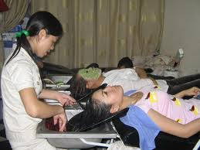
Thợ gội đầu

Slide 31

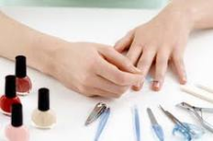
Thợ sơn móng tay

Slide 32
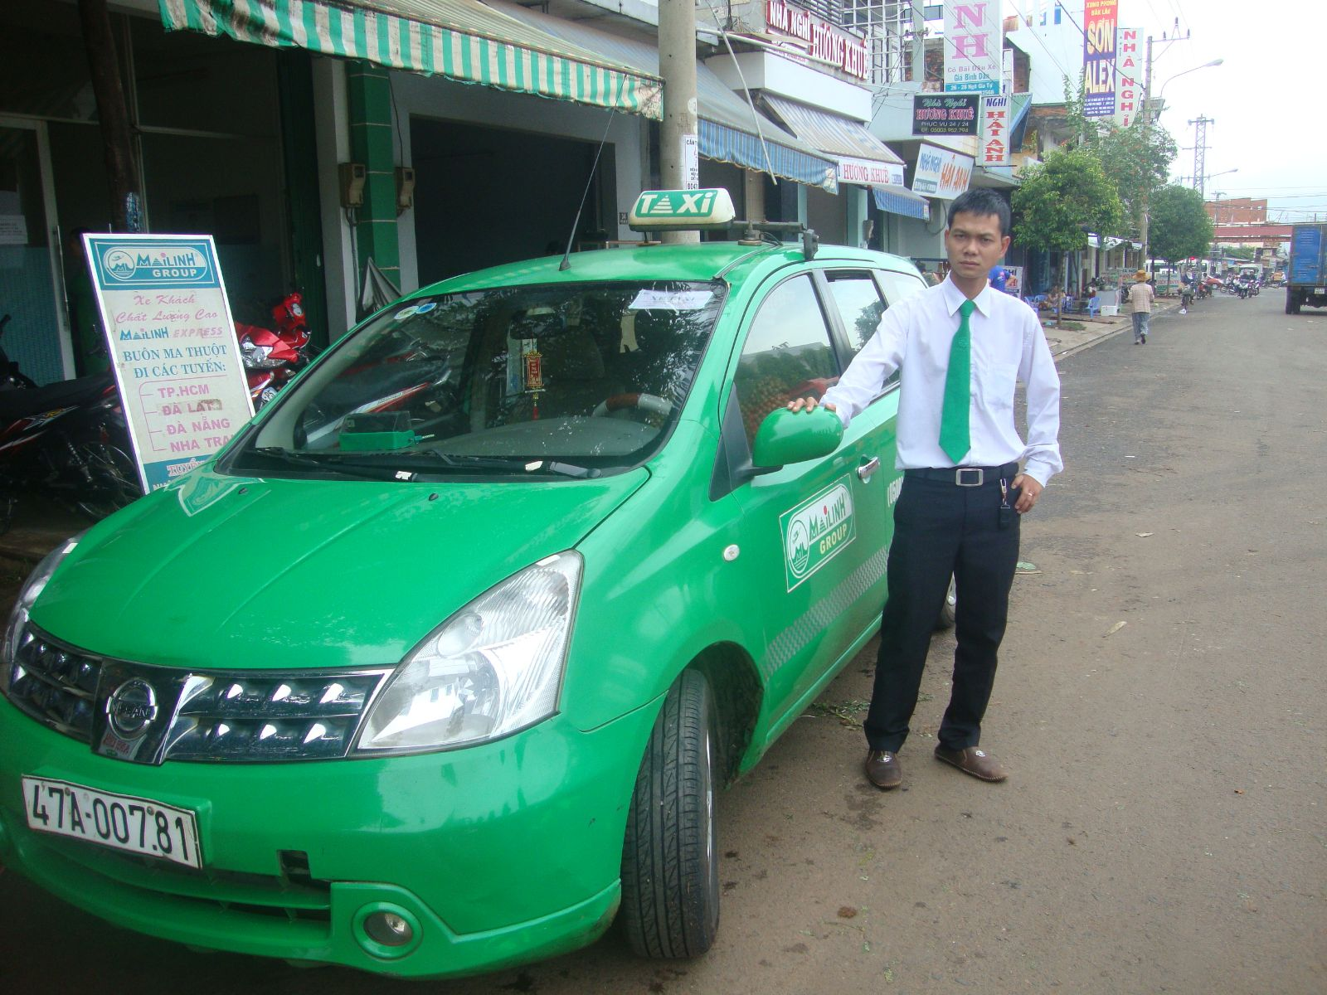
Lái xe taxi

Slide 33
*Hoạt động 3:
Củng cố

Slide 34
Luyện tập cá nhân:
đọc thơ.Bé làm bao nhiêu nghề

Slide 35

Trò chơi 1: Thi xem ai nhanh

Slide 36
Trò chơi 2: Bé khéo tay

Slide 37

Kết thúc

